Slide 1
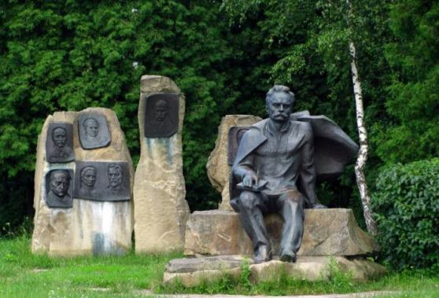
Іван якович франко

Slide 2
Цікаві факти з життя каменяра

Slide 3
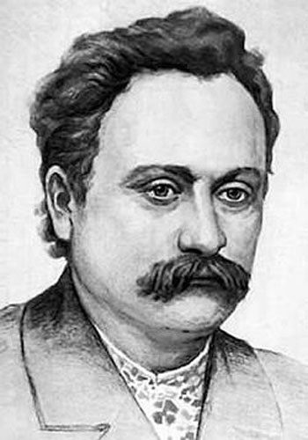
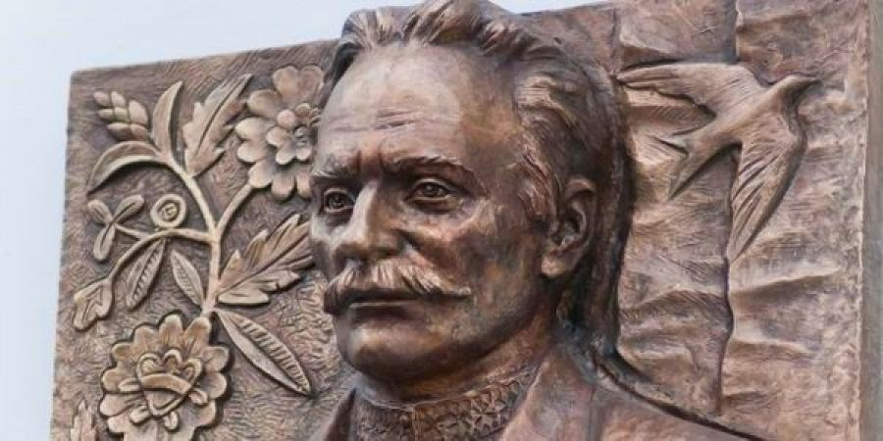
Факт 1
Народився 27 серпня 1856 року в селі
Нагуєвичі в Східній Галичині в родині
селянина-коваля.
Мав багато псевдонімів —
Джеджалик, Брут Хома, Мирон, Живий,
Кремінь, Марко, (близько 100
псевдонімів). Іван Франко писав твори не
лише українською, а й польською,
німецькою та іншими мовами.

Slide 4
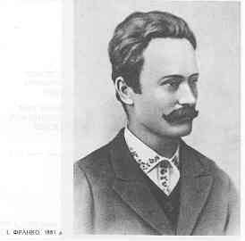
Факт 2
В їжі Франко був невибагливий: на
сніданок — кава з булкою, на обід —
квашені овочі та легкий суп з додаванням
квасу, кропиви, грибів. Він ніколи не
палив, а випити міг хібащо пива чи чарку
вина "Золота Ріца"

Slide 5
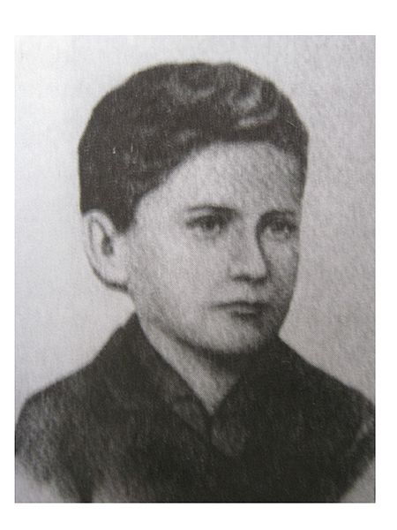
Факт 3
Незважаючи на всю серйозність і
відповідальність, якими володів
каменяр, в дитинстві його улюбленим
заняттям була їзда на велосипеді.
Йому подобалося відправлятися в
дальню поїздку за грибами або ж
на риболовлю.

Slide 6
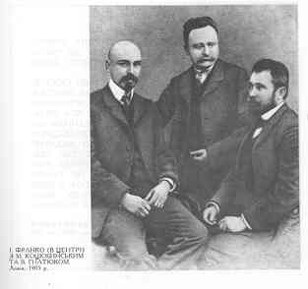
Факт 4
У 1900 році Іван Франко викупив на
околиці Львова, яку називали Софіївкою,
на вулиці Вінцента Понінського, 4, 9 сотих
землі і розпочав будівництво своєї вілли.
Був укладений контракт між купцем Й.Рогсеком, М. Грушевським та І. Франком.
Відомий письменник, публіцист Іван
Франко та науковець і політик Михайло
Грушевський були безпосередніми
сусідами, мешкаючи наприкінці XX ст. в
збудованих поруч віллах елітного
львівського району .

Slide 7
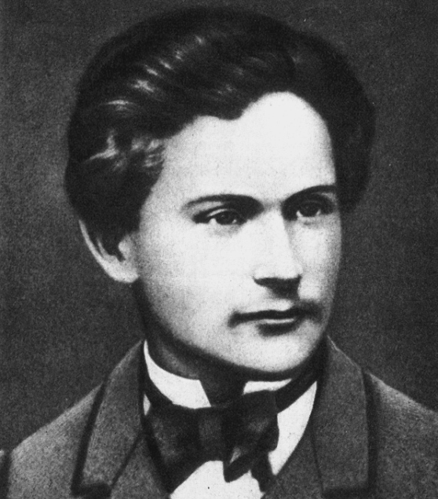
Факт 5
Навчаючись у гімназії, Франко виявив
феноменальні здібності: міг майже
дослівно повторити товаришам
інформацію, яка подавалася вчителями
на заняттях.
Інтенсивній самоосвіті гімназиста
сприяла зібрана ним бібліотека, в якій
нараховувалося близько 500 книжок і
українською, й іншими європейськими
мовами.
Залишившись без батьків, Іван змушений
заробляти собі на життя репетитором. З
Свого заробітку виділяє гроші на книжки
особистої бібліотеки.
Іван Якович переклав українською мовою
твори близько 200 авторів із 14 мов та
37 національних літератур. Вільно
володів 14 мовами.

Slide 8
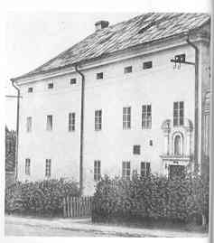
Факт 6
Франко мав волелюбниу
вдачу письменницького мистецтва і
знаходився в хороших відносинах з
молоддю, владі це було не "по
смаку ". Активна громадсько-політична й
видавнича діяльність та листування з
Михайлом Драгомановим спричинили
арешт письменника за звинуваченням у
належності до таємного соціалістичного
товариства.
У 1880 р. вдруге заарештовують,
обвинувачуючи в підбурюванні селян
проти влади.
У 1881 р. став співвидавцем часопису
«Світ», після закриття (1882) якого
працював у редакції часопису «Зоря» й
газеті «Діло».
Зв’язки з наддніпрянцями спричинили
третій арешт (1889) письменника.
У 1890 р. за підтримки М. Драгоманова
стає співзасновником Русько-Української
Радикальної Партії.

Slide 9
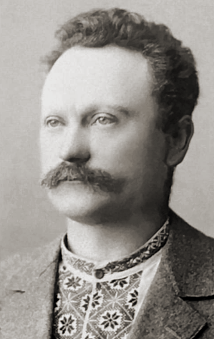
Факт 7
Після невдачі з українським часописом
Франко став співредактором польської
газети “Kurier Lwowski”.
Потім провів
дослідження й видав твір про
Міцкевича, що спричинило вето на його письменницьке
життя в Польщі.

Slide 10
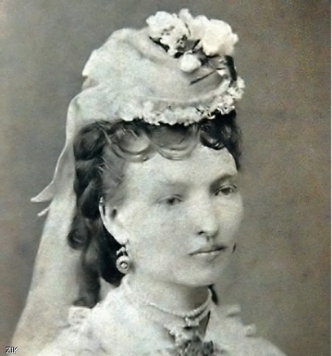
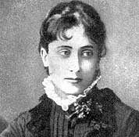
Факт 8. кохання
Першим сильним почуттям юного
Франка було його кохання до попівни
Ольги Рошкевич. Але після його арешту
батьки дівчини заборонили спілкуватися.
Друга його любов - Юзефа Дзвонковська. Іван просив її руки. Юзефа відмовляла всім, відмовила і йому. Але тільки йому сказала, чому. У неї був спадковий туберкульоз, і вона знала, що не проживе довго, так і померла тридцятирічною. Третя любов - фатальна. З Целіною Журовською (по чоловікові Зигмунтовська) Франко зустрівся вже тоді, коли листувався з майбутньою дружиною. У Львові на пошті Цілина видавала листи "до запитання". Ця коротко стрижена дівчина не звертала на нього уваги. І він почав писати їй листи під іменем Маєвський. Їй це було цікаво. Одного разу він підійшов до віконця і запитав, чи буде відповідь Маєвському. Вона побачила рудого квадратного простолюдина, сказала "ні!" і порвала всі ті листи.

Slide 11
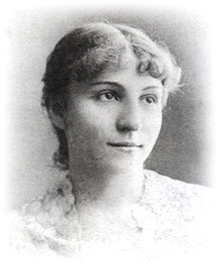
Дружину, Ольгу Хоружинську,
він взяв з Великої України.
Ольга родом з околиць Гадяча, з Полтавщини.
Франко запитав: "А що, якби якийсь
галичанин, приміром, я, попросив
вас стати моєю дружиною?" Вона погодилася.
Їй говорили: «Пропадеш!» Але вона його
любила й поїхала з ним.

Slide 12
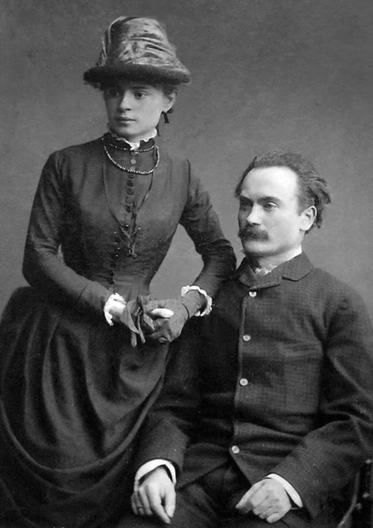
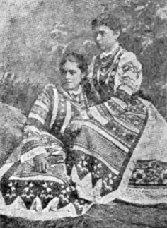
Володіла мовами: англійською,
французькою, німецькою, російською.
Їй не була чужа ідея відродження
України.
Сестра Ольги Хоружинської — Антоніна,
згадувала у своїх спогадах: «Вершка
своєї слави Франко досяг не без
допомоги своєї дружини, жінки дуже
інтелігентної, яка постійно думала,
щоби Франкові „вдома жилося добре“.
Від самих початків їхнього
подружнього життя Ольга Франко не
змогла стати для свого чоловіка ні музою,
ні могутнім джерелом натхнення…

Slide 13
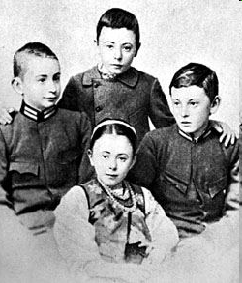
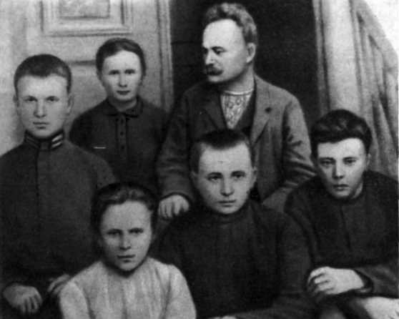
Франко був зразковим батьком своїх
дітей — трьох хлопців (Андрій, Петро,
Тарас) і дочки Анни . Їх він ніжно й
віддано любив..

Slide 14
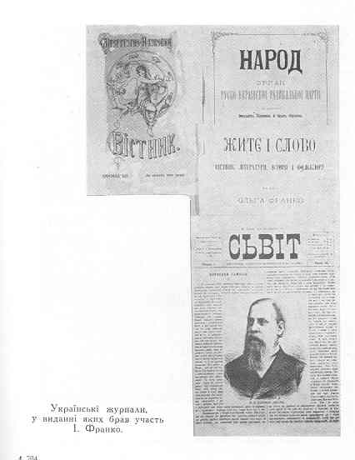
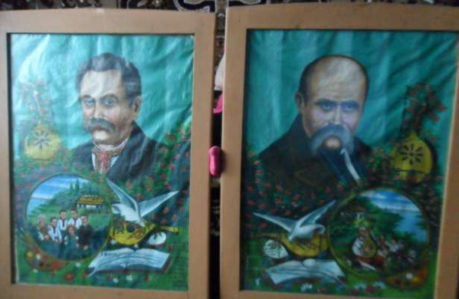
Факт 9
Іван Франко тісно співпрацював з
Шевченком. Крім того, він був і
редактором "Літературно-наукового
Вісника "

Slide 15
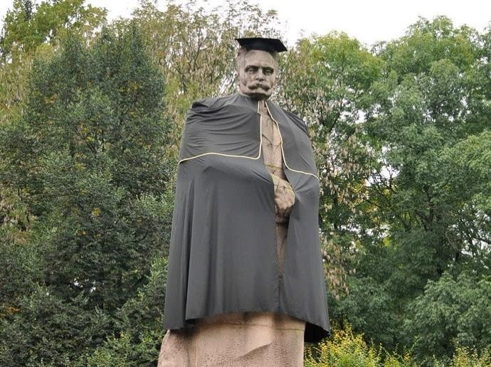
Чому Франка називають каменярем?
За написаний ним твір “Каменярі”, в якому ним було піднято дуже важливу тему знущань над українським народом

Slide 16
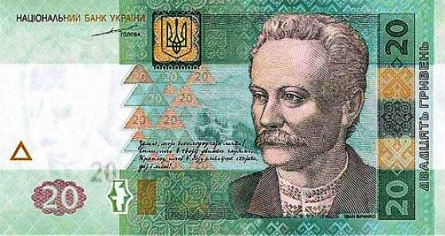
Факт 10. пам’ять
Іван Франко почесно прикрашає
українську валюту в
розмірі кратної 20.

Slide 17
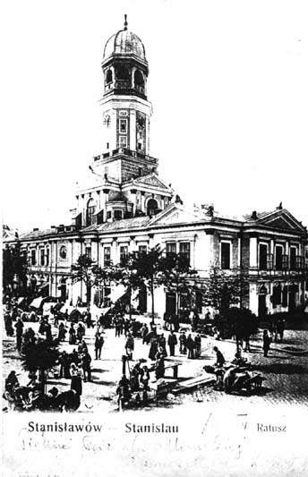
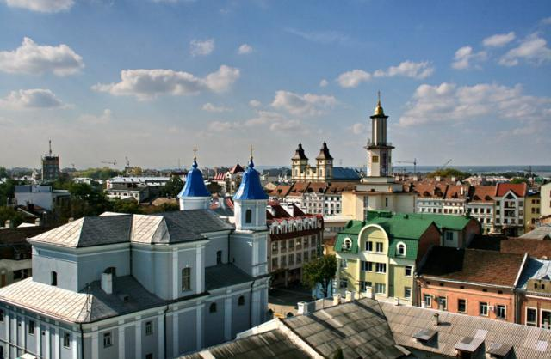
На честь Франка місто Станіслав було
перейменовано в Івано — Франківськ.

Slide 18
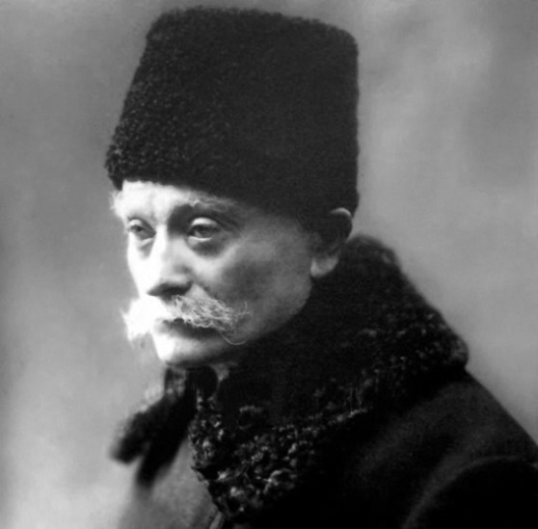
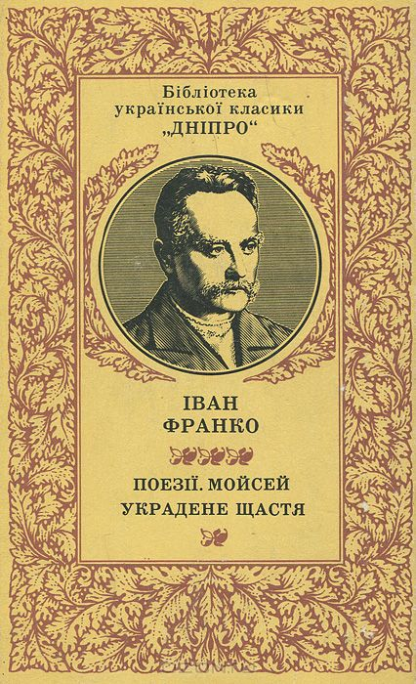
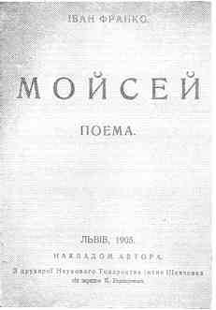
«Мойсей» (1905)
Тема народу, його минулого й
майбутнього, історичного призначення і
місця серед інших народів — одна з
провідних у творчості митця. Особливо
могутньо прозвучала ця тема в поемі
«Мойсей», написаній І. Франком у 1905
році. За жанром «Мойсей» —
філософська поема, яка складається з
прологу й 20 пісень (роздумів).
Поштовхом до створення образу Мойсея
була скульптура Мікеланджело — образ
біблійного Мойсея, яку побачив І. Франко,
перебуваючи в 1904 р. в Італії. Пролог
був написаний після закінчення поеми, і в
ньому поет закликав сучасників і
потомків до духовної єдності.
В основу покладений біблійний сюжет.
Поема розкриває глибоку віру
поета в невичерпні сили народу, в те, що
попри тяжкі поневіряння, український
народ матиме щасливе майбутнє.

Slide 19
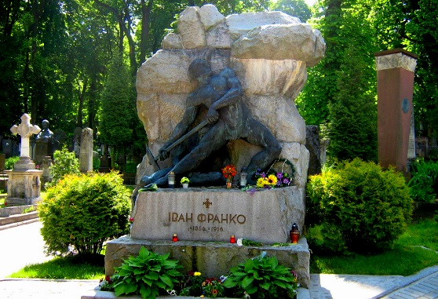
Спочатку 28 травня 1916 р. поховали Івана Яковича в чужому склепі. Лише через 10 років залишки Франка перенесли в окрему могилу у Львові, відому своїм пам'ятником, на якому Франко каменяр "лупає сю скалу".

Slide 20
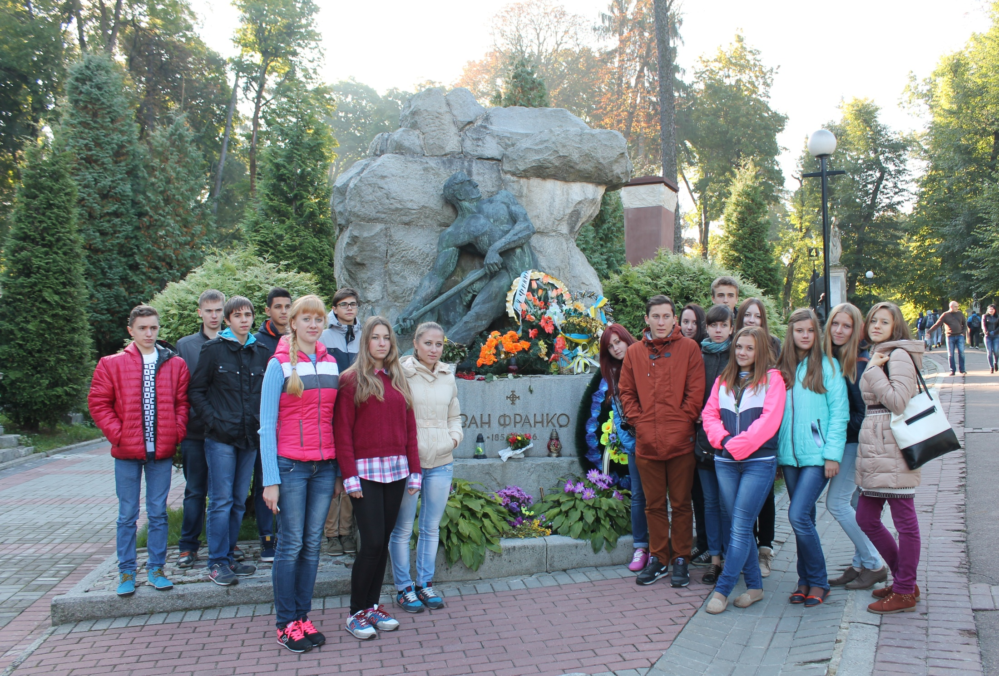

Slide 21
Дякую за увагу!!

